Slide 1




Крошка сын
к отцу пришёл,
и спросила кроха:
Что в Интернете хорошо
и что в нём плохо?
У меня секретов нет, —
слушайте, решайте,
папы этого ответ
помещаю в слайде
Презентация подготовлена для конкурса http://interneshka.org/

Slide 2

Компьютерный вирус
Если ты весь вечер готовил
Реферат про этногенез.
И работой был доволен,
А документ вдруг исчез.
Если ты скачал на сайте
И просмотрел любимый клип.
А компьютер вдруг выключился,
Ты дружочек сильно влип.

Slide 3

Компьютерный вирус
Каждый знает этот сюжет,
Это очень плохо.
Нанесла тебе этот вред
Вирусная программа.
Чтоб повысить безопасность,
Чтоб защититься от угроз,
Установи антивирусную программу
И тебе не грозит психоневроз.

Slide 4

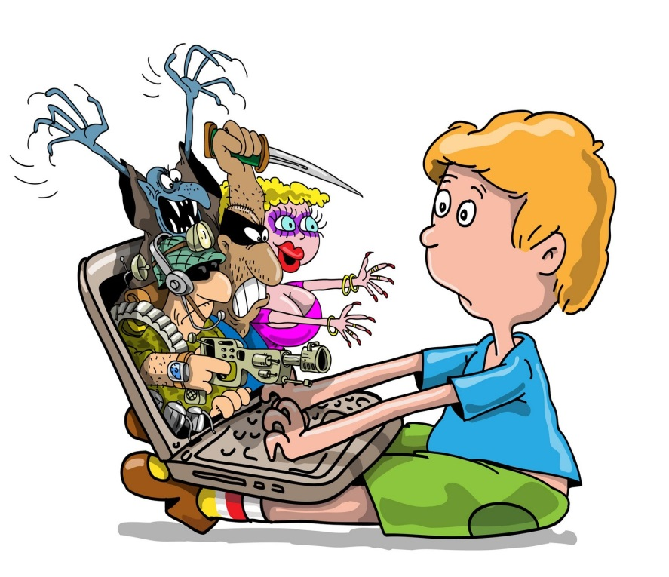
Спам
Если письмами засорена
Электронная почта твоя.
Или вирусная реклама
Тормозит работу программы.
Помни это каждый сын.
Знай любой ребёнок:
Нет полезной информации
От этой рекламы.
То что нам навязывают
Против нашего желания
Называют спамом.

Slide 5


Онлайн-покупки
Если скоро другу день рожденье,
То можно в Интернете подарок заказать.
Чтоб удачной была покупка
Должен ты правила соблюдать:

Slide 6

Онлайн-покупки
Фишинговых сайтов избегай,
Отзывы о магазине прочитай.
Задумайся о предложенной цене,
Следи что написано в адресной строке.
***
Используй собственный компьютер,
Подключайся только к надежной сети.
В магазин позвони и всё уточни.
И счастливее чем ваш друг не найти.

Slide 7
Программное обеспечение для фильтрации
Если ты открыл в Интернете страницу,
Предназначенную для взрослых информацию.
Сообщи об этом родителям,
И они установят ПО для фильтрации.
***
Пример, NetPolice ''неправильные'' сайты блокирует,
Безопасный и полезный Интернет гарантирует.

Slide 8

Помни это каждый сын.
Знай любой ребёнок:
«Нужно знать и соблюдать правила и советы
по безопасному использованию Интернета».
***
Мальчик радостный пошёл,
и решила кроха:
«Глобальная сеть –это хорошо,
а не знать правила работы в нём - плохо».

Slide 9
Иллюстрации
http://plus8-db.com/item/animirovannye-kartinki-kompyuter
http://www.iwi.ru/7/images/146/1/3/?cHash=9f0f32705d639ae2fbd5c8f74b8b28ea
http://www.maxximum.ru/stati/8197-kak-vernut-tovar-kuplennyy-v-internet-magazine.html
http://interneshka.org/events/32169/
http://www.playing-field.ru/
http://ru.depositphotos.com/
dengi-novichku.ru
www.sputnik2016.ru

